Slide 1

SecurePass-Generator
Генератор Надежных Паролей
Простое приложение на Python для генерации сложных и надежных паролей разной длины и сложности.

Slide 2

Что такое SecurePass-Generator?
SecurePass-Generator — это простое приложение на Python, предназначенное для генерации надежных и сложных паролей. Оно позволяет создавать пароли разной длины и сложности, обеспечивая высокий уровень безопасности личных данных.

Slide 3


Зачем нужен надежный пароль?
Защищает личные данные от несанкционированного доступа.
Предотвращает взлом аккаунтов и кражу информации.
Повышает общий уровень безопасности онлайн.

Slide 4
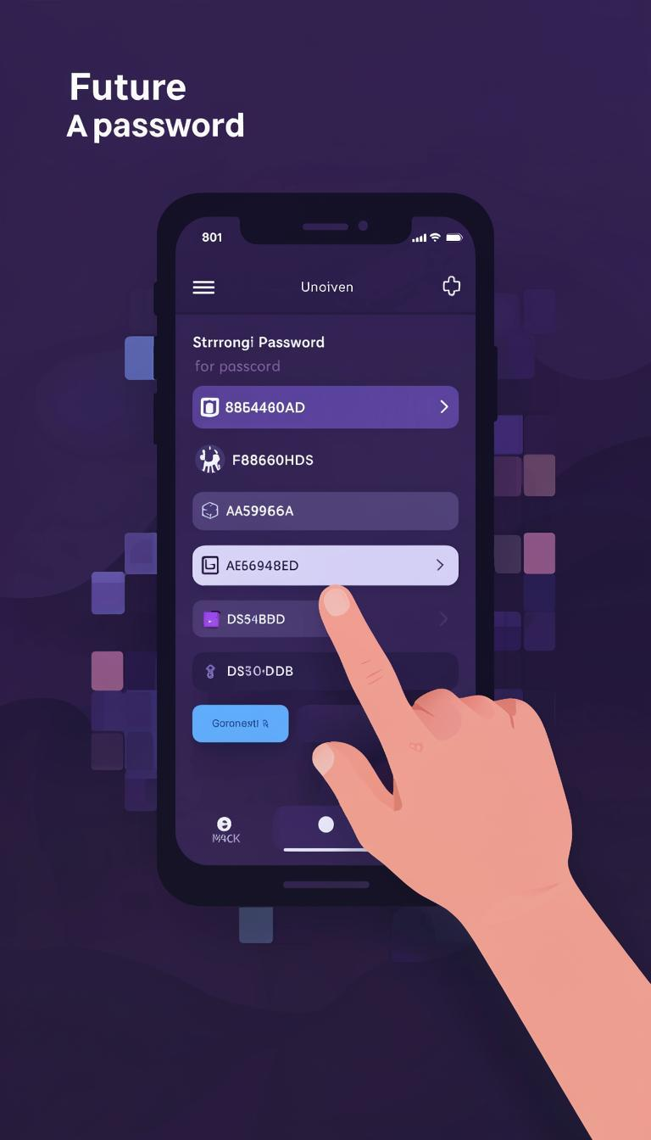
Как работает SecurePass-Generator?
Пользователь вводит параметры пароля, такие как длина и сложность. Приложение генерирует пароль на основе заданных параметров, обеспечивая высокую надежность и безопасность.

Slide 5
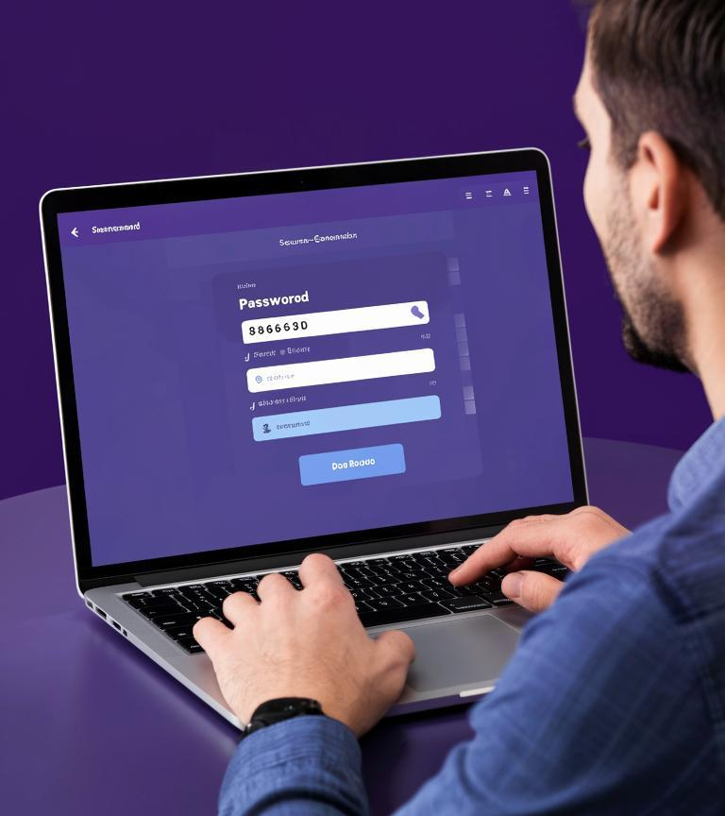
Преимущества использования SecurePass-Generator
Простота использования: интуитивно понятный интерфейс для генерации паролей.
Высокая надежность паролей: создание сложных паролей, устойчивых к взлому.
Бесплатное использование: доступное решение без дополнительных затрат.

Slide 6

Спасибо за внимание!

